Slide 2
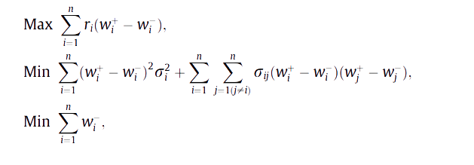
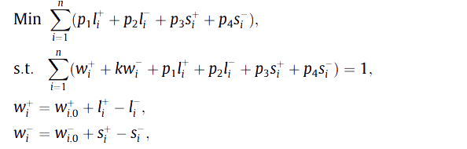













MVS model
Jing-Rung Yu et al.
交易成本: 買入
交易成本: 賣出
交易成本: 賣空
交易成本: 回購
再平衡買入 再平衡賣出 再平衡賣空
再平衡回購
$$r_{i}$$
投資組合回報
投資股票賣空權重
投資股票買入權重
股票回報變異數
股票回報共變異數
$$p_{1}$$
$$l_{i}^{+}$$
$$w_{i}^{+}$$
$$l_{i}^{−}$$
$$p_{2}$$
$$w_{i}^{−}$$
$$σ_{i}^{2}$$
$$p_{3}$$
$$s_{i}^{+}$$
$$σ_{ij}$$
$$p_{4}$$
$$s_{i}^{−}$$

Slide 3
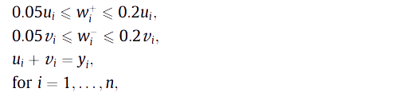






MVS model
Jing-Rung Yu et al.
$$w_{ⅈ,0}^{+}$$
投資股票先前買入權重
投資股票先前賣空權重
K:
$$u_{i}$$
買入因子
賣空因子
買入賣空平衡因子
$$w_{ⅈ,0}^{−}$$
$$v_{i}$$
$$k$$
$$y_{j}$$

Slide 4
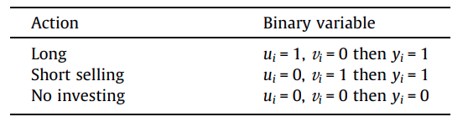




買入賣空規範
Jing-Rung Yu et al.
對於i標的之投資管理機制
$$u_{i}$$
買入因子
賣空因子
買入賣空平衡因子
$$u_{i}+v_{i}=y_{i}$$
$$v_{i}$$
針對i標的的同時買入賣空受限
$$y_{j}$$

Slide 5
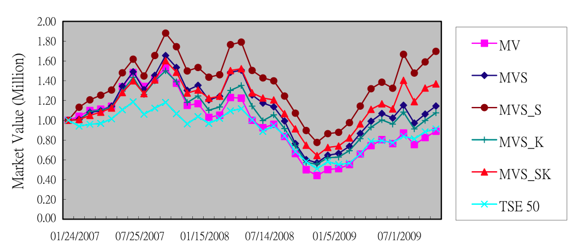
投資組合再平衡下的模型績效
Jing-Rung Yu et al.
投資組合再平衡, 五種投資組合與TES 50的市場價值。

